Slide 2
طريقة استخدام Mentorminde
١- تسجيل الدخول أو إنشاء حساب جديد من خلال الرابط https://www.khuta.om/signin
٢- الذهاب إلى قسم "الدورات التدريبية" أو من خلال الرابط https://www.khuta.om/training
٣- في القسم الأيسر من الصفحة أختر "MentorMind" "خبرات عمل افتراضية"
٤- سوف تظهر لك جميع الدورات التدريبية المقدمة من MentorMind
٥- بالإمكان اختيار الدورة التدريبية والضغط على "المزيد" للذهاب لتفاصيل الدورة التدريبية

Slide 3
١- تسجيل الدخول أو إنشاء حساب جديد من خلال الرابط https://www.khuta.om/signin

Slide 4
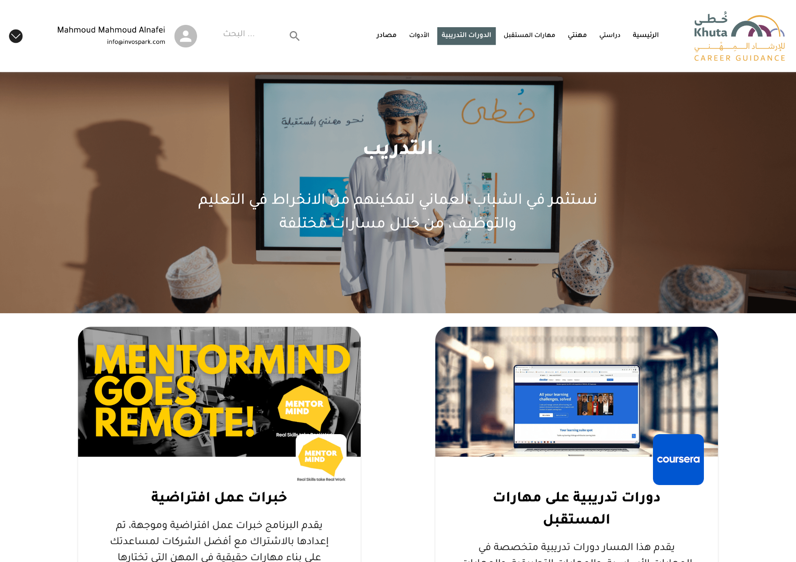
٢- الذهاب إلى قسم "الدورات التدريبية" أو من خلال الرابط https://www.khuta.om/training

Slide 5
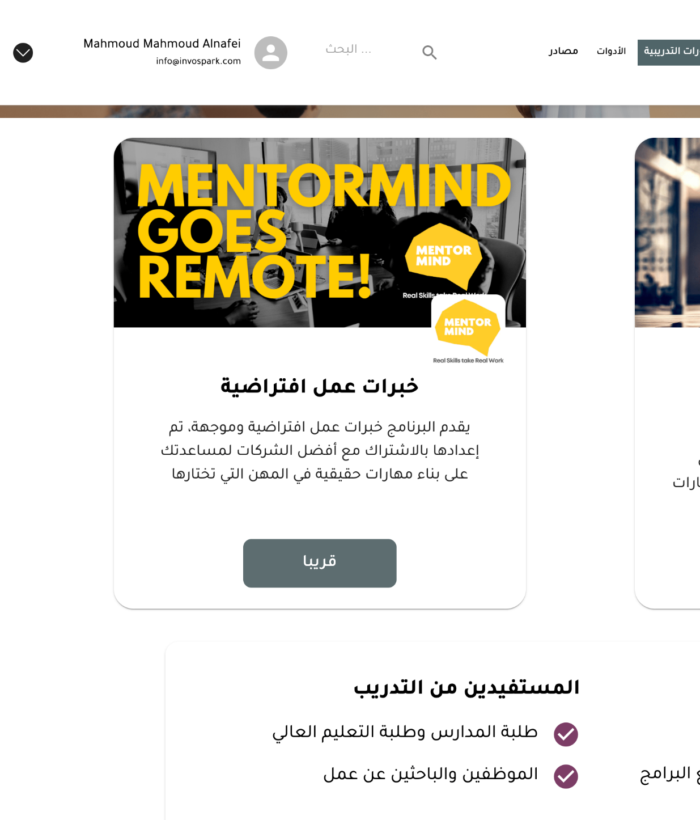
٣- في القسم الأيسر من الصفحة أختر "MentorMind" "خبرات عمل افتراضية"

Slide 6
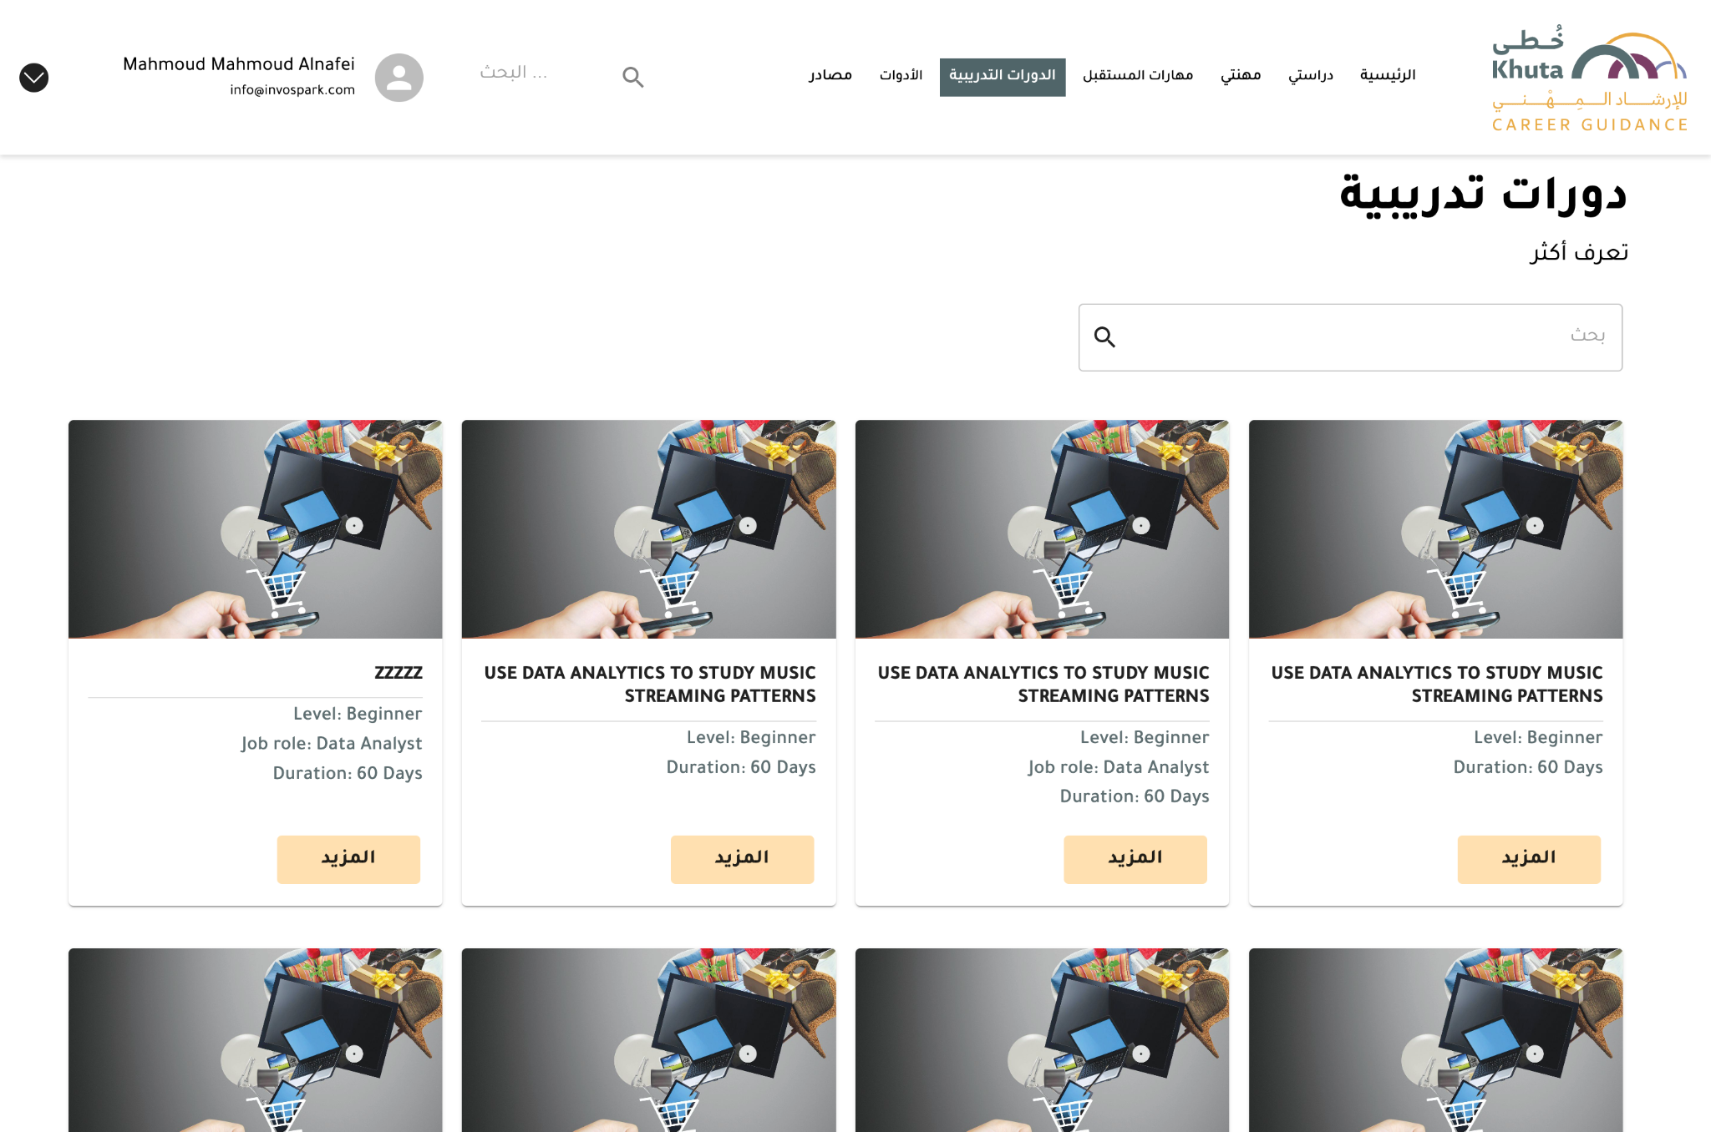
٤- سوف تظهر لك جميع الدورات التدريبية المقدمة من MentorMind

Slide 7
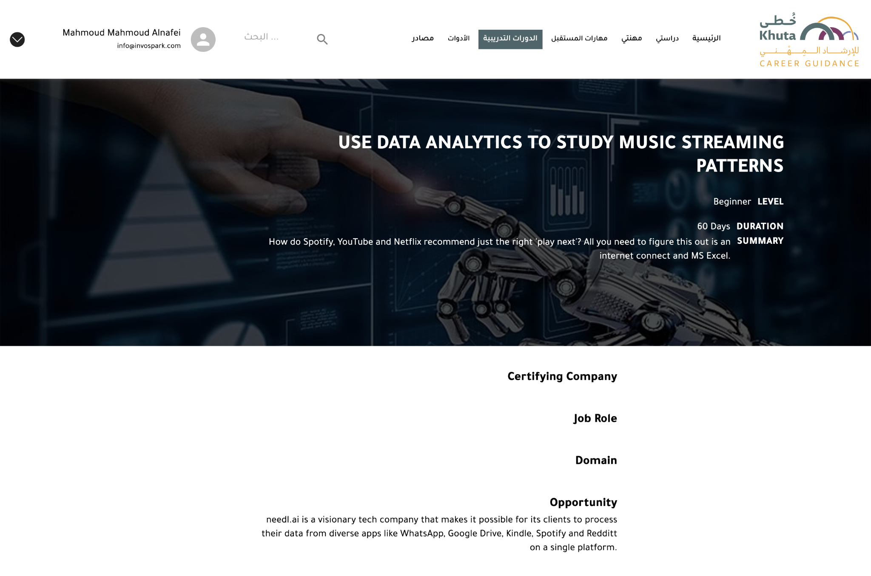
٥- بالإمكان اختيار الدورة التدريبية والضغط على "المزيد" للذهاب لتفاصيل الدورة التدريبية

Slide 8
More ideas
Google ads
Facebook ads
YouTube ads
Tote bags with the branding contain (notebook, T-shirt, mug, stickers)
Schools tours
معلمة التوجيه المهني مسؤولة عن التدريب
- Creating more reels
شكرا جزيلاً

